Slide 1
Laborde
Consultores
"El cambio es inevitable.
El crecimiento es opcional." John Maxwell

Slide 2
01
Aportación de Valor
Desde Laborde Consultores hemos creado una batería de soluciones dirigidas a la mediana y gran empresa de la mano de nuestros partners de primer nivel.
Nuestro rol es la realización de un diagnóstico inicial en el que analizaremos las áreas socio-laboral, jurídicas y de mejora productiva que afectan a cualquier organización.
A continuación expondremos, tanto las áreas, como los partners que las desarrollan.
PORTFOLIO 2020

Slide 3
02
¿En qué podemos ayudarte?
PORTFOLIO 2020
CONSULTORÍA JURÍDICA
MEJORA PRODUCTIVA
FORMACIÓN
ADMINISTRACIÓN PÚBLICA

Slide 4
03
Consultoría Jurídica
PORTFOLIO 2020

Slide 5
04
04
SOCIO-LABORAL
PLANES DE IGUALDAD
PREVENCION DE RIESGOS LABORALES
PORTFOLIO 2020
JURÍDICO-ECONÓMICO
PREVENCIÓN DE BLANQUEO DE CAPITALES
INTERNACIONAL
COMPLIANCE
AUDIOVISUAL

Slide 6
05
Socio-Laboral
PORTFOLIO 2020
PLANES DE IGUALDAD
PREVENCIÓN RIESGOS LABORALES

Slide 7
06
Tras las modificaciones normativas realizadas por el Real Decreto ley 6/2019, de 1 de marzo, de medidas urgentes para garantía de la igualdad de trato y de oportunidades entre mujeres y hombres en el empleo y la ocupación, sobre el art. 45 de la LOI, se ha producido una ampliación generalizada en la obligación de implantación de un P.I a las empresas con más de 50 trabajadores -dentro de un periodo transitorio de tres años a contar desde el 7 de marzo de 2019- frente a las de más de 250 fijada con anterioridad.
Planes de igualdad
PORTFOLIO 2020

Slide 8
07
Javier González Fernández
PORTFOLIO 2020
Partner
Abogado experto en temas sociolaborales. Especialista en derecho laboral y en prevención de riesgos laborales. Técnico superior en prevención de riesgos laborales. Responsable de recursos humanos de varias organizaciones de mas de 3.000 personas.
legal@laborde.es

Slide 9
08
Prevención de Riesgos Laborales
PORTFOLIO 2020
Ley 31/1995 de 8 de noviembre y Real Decreto 39/1997 de 17 de enero, por el que se aprueba trabajador-lesionado prevención riesgos laborales el Reglamento de los Servicios de Prevención.

Slide 10
09
Silvia García Baglietto
PORTFOLIO 2020
Partner
Abogado en ejercicio en materia Mercantil-Laboral-Civil.
Auditor Acreditado. Experta en temas sociolaborales como prevención de riesgos laborales, planes de igualdad, auditorias, coordinación de obras y sistemas de gestión.
legal@laborde.es

Slide 11
10
Jurídico-Económico
PORTFOLIO 2020
PREVENCIÓN DE BLANQUEO DE CAPITALES
INTERNACIONAL
COMPLIANCE
AUDIOVISUAL

Slide 12
11
Prevención de Blanqueo de Capitales
PORTFOLIO 2020
La Ley 10/2010, de 28 de abril, de prevención del blanqueo de capitales y de financiación del terrorismo y su reglamento aprobado por Real Decreto 304/2014,
de 5 de Mayo.

Slide 13
12
Julián Sauca
PORTFOLIO 2020
Partner
Economista y abogado con master en auditoría de cuentas y MBA. Tiene más de 30 años de experiencia como Auditor de Cuentas. Auditor del Consejo Superior de Titulados Mercantiles de España. Registro Oficial de Auditores de Cuentas. ROAC nº: 16938.
Auditor homologado por el SEPBLAC.
legal@laborde.es

Slide 14
13
Internacional
PORTFOLIO 2020
Comercio
Internacional
Inversión
Extranjera
Sanciones

Slide 15
14
Jose María Viñals
Socio SQUIRE PATTON BOGGS Madrid (España) y Bruselas (Bélgica)
Especialista en comercio internacional y sanciones.
Reconocido en los prestigiosos directorios internacionales Legal 500 y Chambers & Partners.
Desde 2015 se le reconoce como Best Lawyer en España en el área de Project Finance.
Conferenciante en eventos organizados por la Organización Nacional de Bufetes Colectivos (ONBC) Cubana, la Brookings Institution, The Economist, y la Wharton Business School.
legal@laborde.es
PORTFOLIO 2020
Partner

Slide 16
15
Compliance
PORTFOLIO 2020
Auditoría
de cuentas
Informes
periciales
Informes legales
no financieros

Slide 17
16
Julián Sauca
PORTFOLIO 2020
Partner
Economista y abogado con master en auditoría de cuentas y MBA. Tiene más de 30 años de experiencia como Auditor de Cuentas. Auditor del Consejo Superior de Titulados Mercantiles de España. Registro Oficial de Auditores de Cuentas. ROAC nº: 16938.
Auditor homologado por el SEPBLAC.
legal@laborde.es

Slide 18
17
Audiovisual
PORTFOLIO 2020
Propiedades intelectuales
Servicios
audiovisuales

Slide 19
18
Music Up!
PORTFOLIO 2020
Partner
MUSIC UP! es el primer servicio audiovisual que se compone de hilo musical, radio y Tv “ad hoc” para empresas, con la parte legal incluida (Sgae, Agedi, Aie), ahorrando costes, problemas legales a empresarios, y dando una prestación de servicio de calidad.
comercial@laborde.es

Slide 20
19
Mejora productiva
PORTFOLIO 2020

Slide 21
20
04
COMUNICACIÓN Y MARKETING
LEAN
Metodología Lean
Lego Serious Play
Machine Learning
Auditorías y estrategias de Marketing Digital.
Neuromarketing
PORTFOLIO 2020
SOLUCIONES INTEGRALES IT
EFICIENCIA ENERGÉTICA
Desarrollo de auditorías
Propuesta medidas correctoras
Formación dirigida a la implementación de buenas prácticas
Arquitectura y Programación ERP
Ingeniería de Telecomunicaciones

Slide 22
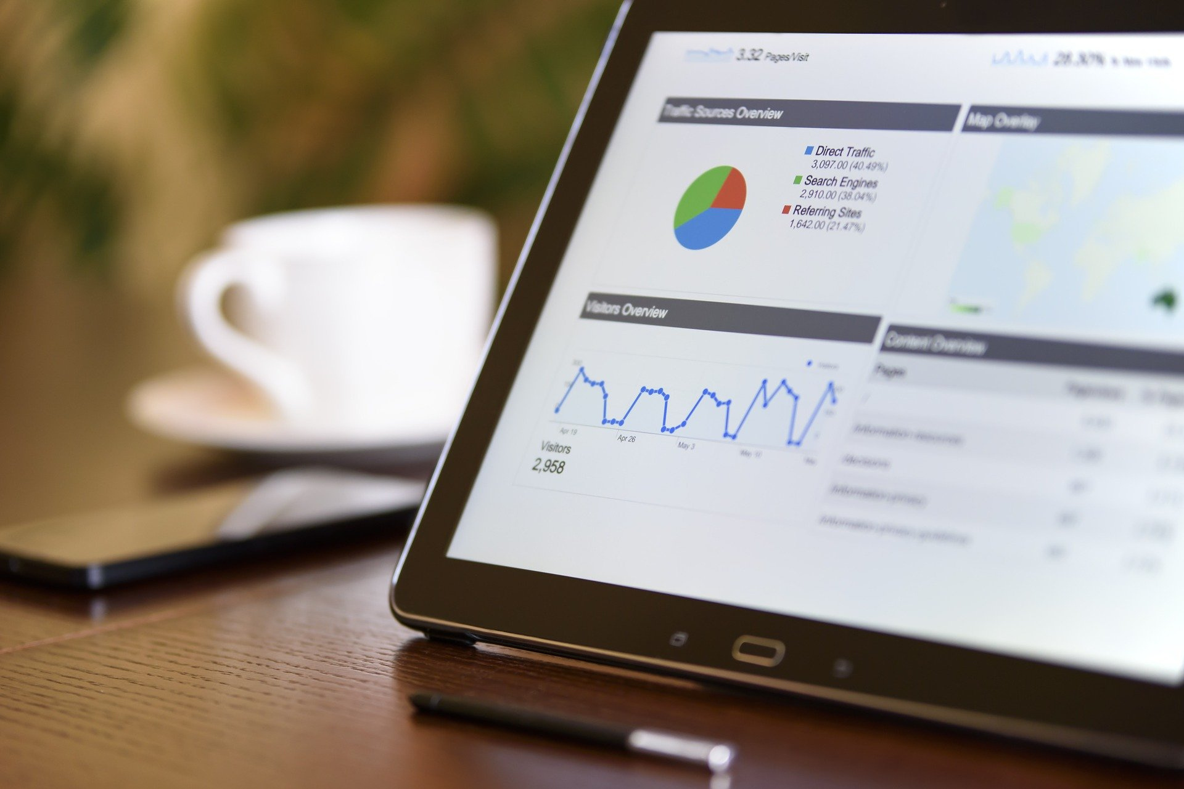
21
Comunicación y Marketing
PORTFOLIO 2020
Auditorías y estrategias Marketing Digital
Neuromarketing

Slide 23
22
Royal Comunicación
PORTFOLIO 2020
Partner
Equipo de alto rendimiento ultra comprometido, en tecnología, comunicación y marketing. Nominados a los premios Premier Partner de Google en la zona EMEA Mobile Innovation.
comercial@laborde.es
(Marketing Digital)

Slide 24
23
Johana Ríos
PORTFOLIO 2020
Partner
Experta en Neuroventas y Neuromarketing Digital, profesora en el IE Business School.
Creadora de eventos online de referencia como el I Congreso Online de Neurociencia y Negocios. CEO y Cofundadora de la EENE (Escuela Europea de Neuro-Emprendimiento).
comercial@laborde.es
(Neuromarketing)

Slide 25
24
Lean
Metodología
LEAN
PORTFOLIO 2020
Lego
Serious Play
Machine
Learning

Slide 26
25
David Muñoz
PORTFOLIO 2020
Partner
Ingeniero electrónico de la Universidad Carlos III. Especialista en Lean. Certificado en COACH ICF, LEGO Seriuous Play, SCRUM Master, Black Belt Airbus 2012 (Lograr el ahorro en mas de 50 M €). Profesor Universidad Cranfield (UK), UAM (Madrid), Universidad Europea (Valencia). Conferencista internacional.
innovacion@laborde.es

Slide 27
26
Soluciones integrales IT
PORTFOLIO 2020
Arquitectura y Programación ERP
Ingeniería de Telecomunicaciones

Slide 28
27
IBIS
PORTFOLIO 2020
Partner
Empresa de servicios informáticos e implantación y desarrollo de software para empresas. Especialistas en ERP, CRM.
innovacion@laborde.es
(ERP)

Slide 29
28
MINTT
PORTFOLIO 2020
Partner
Mintt es una compañía de comunicaciones especializada en el desarrollo e implementación de soluciones avanzadas en la nube para el ámbito corporativo.
smartdata@laborde.es
(Telecomunicaciones)

Slide 30
29
Eficiencia
Energética
Desarrollo de
auditorías
Propuesta medidas correctoras
PORTFOLIO 2020
Formación dirigida a la implementación de buenas prácticas

Slide 31
30
GESE
PORTFOLIO 2020
Partner
Reconocidos nacionalmente como una de las empresas líderes en la gestión de la energía.
Especializados en el ámbito de la Eficiencia Energética en Entornos Industriales, Servicios y Administración Pública.
energia@laborde.es

Slide 32
31
Formación
PORTFOLIO 2020
IDIOMAS
FORMACIÓN PRESENCIAL A MEDIDA
FORMACIÓN ONLINE

Slide 33
32
Idiomas
PORTFOLIO 2020
Disponemos de profesores con amplia experiencia en la enseñanza de idiomas enfocados a los negocios o a las ventas.

Slide 34
33
Carla Pablos
PORTFOLIO 2020
Partner
Licenciada en Derecho y Master en Derecho Internacional por ESADE. Certificada en Inglés por la Universidad de Cambridge (Certificate, Advance y Proficiency). Castellano, Catalán, Inglés y Francés.
Nociones básicas de Árabe y Alemán. Docente de Inglés Jurídico a directivos de empresas (Repsol, Santander)
formacion@laborde.es

Slide 35
34
Formación presencial
a medida
PORTFOLIO 2020
Formación personalizada diseñada a medida para vuestras necesidades.

Slide 36
35
Formación online
PORTFOLIO 2020
Más de 6.000 cursos e-learning adaptados a los requisitos de Fundae para ser bonificados.

Slide 37
36
Administración Pública
PORTFOLIO 2020
LOBBYING

Slide 38
Contáctanos
laborde.es

